Slide 1
Imatis – Registrering av «Pandemipasienter»
Pasienter med «PÅVIST» smitte relatert til en pandemi, SKAL registreres i Imatis
Hvor:
I «INFO OM PAS.»
Hvorfor:
Tydelig vise at vi har pasienter klassifisert med «pandemi» i avdelingen
For at alle støttetjenester (portør, radiologi, renhold, fysio osv. skal få tydelig informasjon
For å gi beredskapsteam og ledergruppe en tydelig og lik status/oversikt over hele HDS
Hvordan:
Se de neste sidene
Har du spørsmål, spør superbruker Imatis, oversikt over superbrukere finner du på intranett under vaktplaner, eller spør nærmeste leder

Slide 2
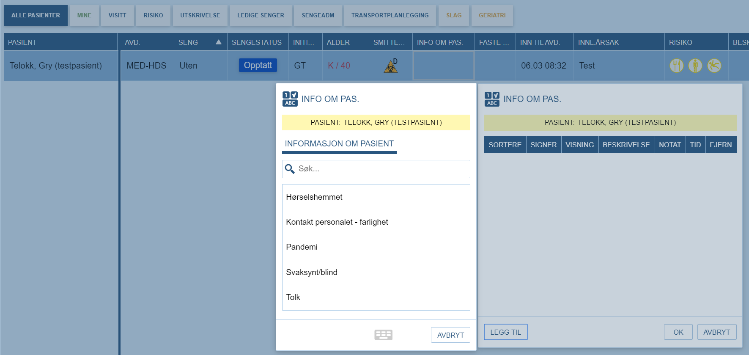
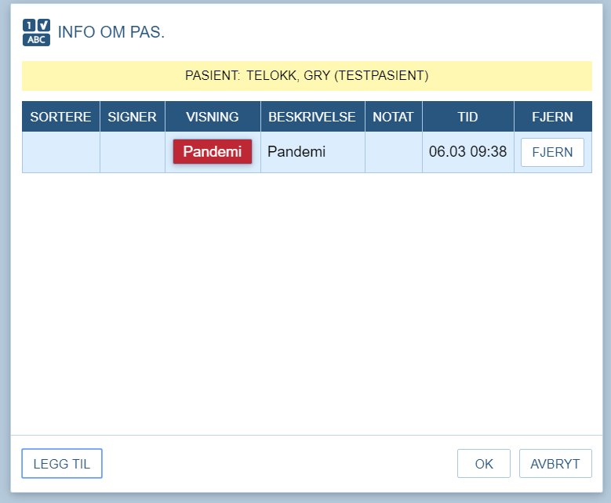
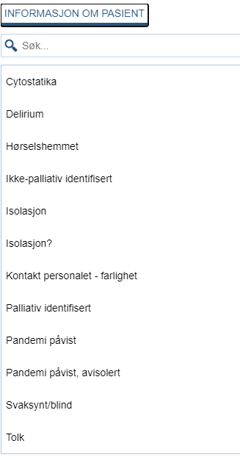
Imatis – Registrering av «Pandemipasienter» og andre isolasjonspasienter
1
Trykk på «info om pas.»
«Legg til»
Velg
«Pandemi påvist»,
«pandemi påvist, avisolert»
«isolasjon»
Eller «isolasjon? »
«OK»
1
2
3
4
3
2
4
Regler for registrening: Hvis pasienten har Pandemi og isoleres registreres «Pandemi påvist». Hvis pasienten ikke lenger skal isoleres men har pandemi, brukes «Pandemi påvist, avisolert». For annen isolasjon, for eksempel influensa registreres «isolasjon», og i påvente av prøvesvar for all smitte registreres «isolasjon?»
Har du spørsmål, spør superbruker Imatis, oversikt over superbrukere finner du på intranett under vaktplaner, eller spør nærmeste leder

Slide 3
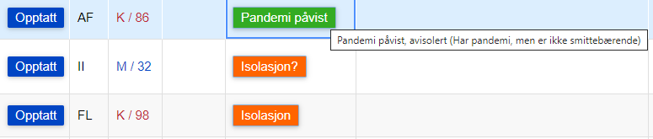

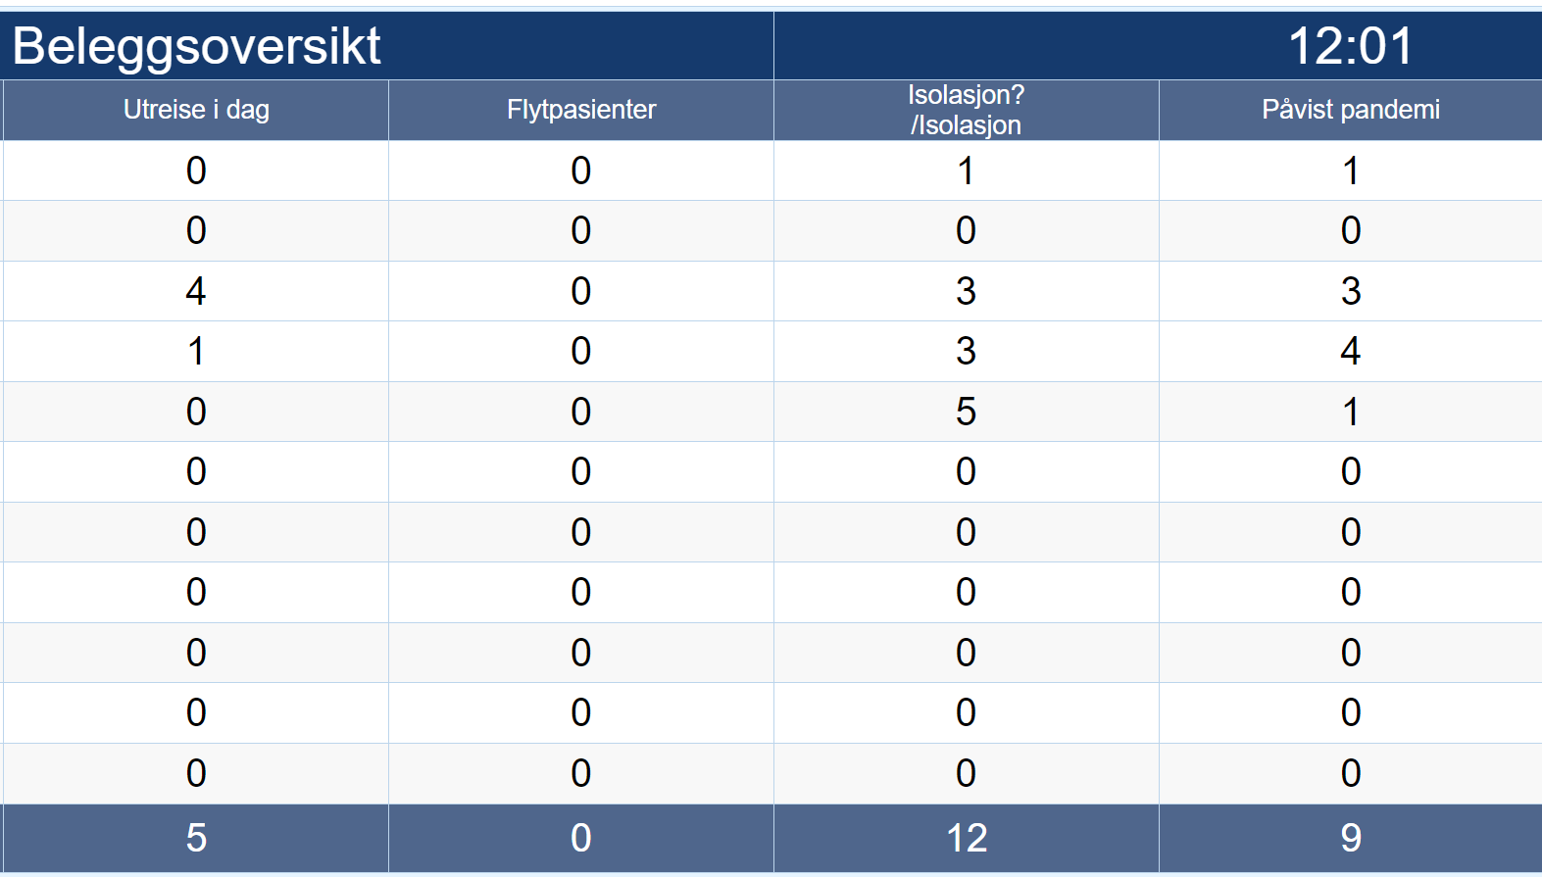
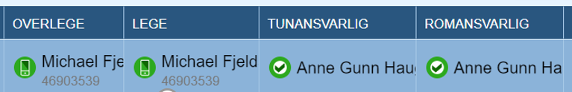
Imatis – Registrering av Pandemipasienter og andre isolasjonspasienter
eller
Informasjon som markeres i
«INFO OM PAS:» deles med:
Alle som har Imatis for inneliggende pasienter på HDS
Ansvarlig ressurs må alltid
legge seg til i tavlen.
Vi må sikre god smittesporing!
Har du spørsmål, spør superbruker Imatis, oversikt over superbrukere finner du på intranett under vaktplaner, eller spør nærmeste leder

